Slide 1
Database Model
Lesson 2

Slide 2
Database model
• Network database – Network Data Model бүхий өгөгдлийн сан - Сүлжээ загвар
• Hierarchical database - Hierarchical Data Model бүхий өгөгдлийн сан - Шаталсан
• Relational database – Relational Data Model бүхий өгөгдлийн сан - Холбоост
• Object-oriented database – Object oriented Data Model бүхий өгөгдлийн сан

Slide 3
Relational DB
• Ойлгомжтой хялбар
• Хамгийн түгээмэл хэрэглэгддэг
• Маш олон ӨСУС-үүд энэ чиглэлээр хөгжсөн
• Өгөгдлийн сан нь өөр хоорондоо холбоотой хүснэгтүүдээс тогтоно
• Table – хүснэгт мөр болон баганаас бүрдэнэ
• Row - Record - өөр өөр төрөлтэй
• Column - Field - ижил төрөлтэй

Slide 4
Үл хамаарал
• Логик үл хамаарал - гадаад схем буюу хэрэглээний програмыг өөрчлөхгүйгээр ерөнхий схемийг өөрчлөх боломж юм.
• Физик үл хамаарал - ерөнхий схемийг (эсвэл гадаад схемийг) өөрчлөхгүйгээр дотоод схемийг өөрчлөх боломж юм.

Slide 5
Өгөгдлийн санг загварчилах
1. ӨС-д тавигдах шаардлагыг цуглуулж шинжилгээг хийнэ. Загварчлах ӨС-ийн хэрэглэгчтэй ярилцаж тавигдах шаардлагыг ойлгож баримтжуулна.
2. ӨС-ийн ерөнхий загварчилгаа бөгөөд тус шатанд ӨС-ийн ерөнхий схемийг гаргана.
3. ӨС-ийн үндсэн үйлдлүүд дээр тулгуурлаж үйл ажиллагааны шинжилгээ хийх.
4. ӨС-г хэрэгжүүлэх ӨСУС-ийг сонгож хэрэгжүүлэх өгөгдлийн загварт шилжүүлнэ.

Slide 6
Шаардлагын шинжилгээ
Өгөгдлийн санд ямар өгөгдөл хадгалагдахыг ойлгох, түүн дээр ямар програм бий болох ёстойг, ямар үйлдлүүд өндөр давтамжтай байхыг болон гүйцэтгэлийн шаардлагуудын талаар ойлголт авах.
Хэрэглэгчийн бүлгүүдийг тодорхойлох, тухайн үйлдлийн орчинг болон хэрхэн өөрчлөхөөр хүсч буйг судлах, байгаа програмын бүхий л бичиг баримтуудыг судлах

Slide 7
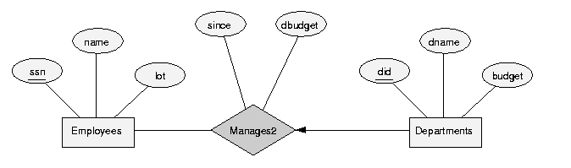
Ерөнхий загвар гаргах
• Өгөгдлийн сангийн ерөнхий загварчлал,
• Өгөгдлийн санд хадгалагдах өгөгдлийн өндөр-түвшиний дүрслэлийн хөгжүүлэлт, (өгөгдлийг хадгалахын тулд мэдэгдэж буй шаардлагуудын дагуу)

Slide 8
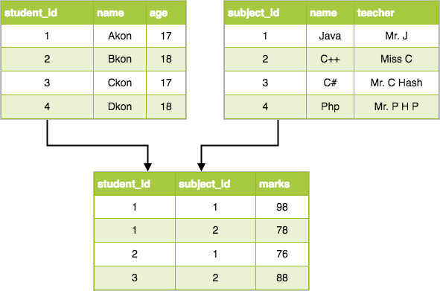
Логик загвар гаргах
• Өгөгдлийн сангийн загвараа гүйцэтгэх буюу хэрэгжүүлэх ӨСУС-ыг сонгох, Өгөгдлийн сангийн ерөнхий загварыг тухайн ӨСУС-ын ӨС-ын схем рүү хөрвүүлэх,
• Жишээ: ОХ схемийг ӨС-ын харьцаа схем рүү хөрвүүлэх

Slide 9
Загварчлах
• Объект - Багц мэдээлэл
• Атрибут - шинж чанар
• Холбоос - хамаарал
• Холбоосын зэрэг - хамаарлын тоо
• Харьцаа ? M:N

Slide 10
Холбоос, түүний зэрэг
Нэг обьектийн төрлийн хэд хэдэн төлөөлөл нь өөр обьектийн хэд хичнээн төлөөлөлтэй холбогдож байгаагаас хамаарч холболт нь нэг нь нэгтэй (1 : 1) , нэг нь олонтой (1 : N) , олон нь олонтой (N : M) гэсэн төрлүүд байдаг. 1 : 1 ба 1 : N төрлийн холболтыг обьектийн тодорхойлолтонд холбоос атрибут нэмж авах аргаар зохион байгуулах нь тохиромжтой байдаг.
• обьектийн төрлүүдийн хоорондох хамаарлыг тодорхойлно.
• Холбоос нь хэдэн ч обьектийн төрлийн хооронд үүсч болдог. Холбоосын төрлийн зэрэг нь холбогдож байгаа обьектийн тоог заадаг.

